Slide 1

ФЭП АПК и ПРО
ТЕМА
"ПСИХОЛОГИЧЕСКОЕ СОПРОВОЖДЕНИЕ КАК ОСНОВОПОЛАГАЮЩИЙ
ФАКТОР ЗДОРОВЬЕСБЕРЕЖЕНИЯ
И ПСИХОЛОГИЧЕСКОЙ
БЕЗОПАСНОСТИ В ОУ "
620026, г. Екатеринбург ул. Новгородцевой, д. 5а
тел./факс (343) 347-66-47
e-mail: gs13@sky.ru
cайт: gymnasium45.ru
Директор МАОУ – Гимназии № 45
Санникова М.Ю.
Руководитель проекта – педагог-психолог Антропова Т.С.

Slide 2

По оценкам Всемирной организации здравоохранения
к 2020 году депрессия выйдет на первое место в мире в структуре заболеваемости

Slide 3
Цель: создать систему эффективного психологического сопровождения, способствующую укреплению психологического здоровья, профилактике психосоматических расстройств, разных форм дезадаптации и качественно повышающую личностный потенциал всех субъектов ОП.
Задачи:
Развитие нормативно-правовой базы.
Совершенствование научно-методического, информационного и технического обеспечения системы психологического сопровождения ОУ Кировского района.
Создание единой психологической службы, помогающей организовать эффективную преемственность и качественное взаимодействие ОУ Кировского района и всех субъектов образовательного пространства.
Объединение усилий заинтересованных ведомств и организаций для создания эффективной системы психологического сопровождения ОУ.
Разработка форм и методов социального взаимодействия и партнерства учреждений по вопросам укрепления здоровья, психологической безопасности и повышения качества образования в ОУ Кировского района.
Разработка механизма содействия личностной зрелости выпускников ОУ.
Разработка системы сопровождения педагогического состава ОУ с целью снижения факторов риска, сохранения и укрепления здоровья и развития личностного и профессионального потенциала.
Формирование единого информационного пространства для ОУ Кировского района.
Основные исполнители Проекта
МБОУ - Гимназия № 45
Психологи Кировского района
Сроки реализации Проекта:
2013-2018 годы

Slide 4
Достижение инновационной цели требует
интеграции всех педагогических ресурсов школы
и согласованной реализации основных
учебных программ,
воспитательных программ
и программ дополнительного образования

Slide 5
НАПРАВЛЕНИЯ
РЕАЛИЗАЦИИ ПРОЕКТА
Здоровье образовательной атмосферы - климат взаимного доверия и уважения
2. Здоровье образовательного процесса - ориентирован на жизненные цели и интересы участников
3. Установление эффективных взаимоотношений между субъектами ОП (Родитель-Ученик-Учитель).

Slide 6
РЕЗУЛЬТАТЫ
ИССЛЕДОВАНИЙ ПСИХОЛОГИЧЕСКОЙ БЕЗОПАСНОСТИ В МАОУ – Гимназии № 45

Slide 8
ЗАЩИЩЕННОСТЬ ПЕДАГОГОВ

Slide 9
ЗАЩИЩЕННОСТЬ УЧАЩИХСЯ

Slide 10
ЗАЩИЩЕННОСТЬ РОДИТЕЛЕЙ

Slide 11
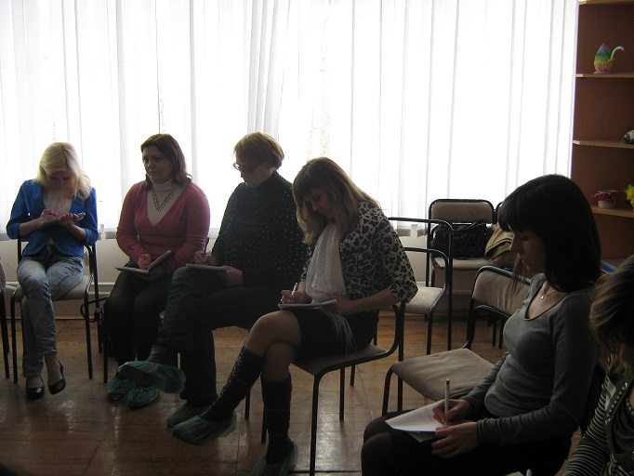
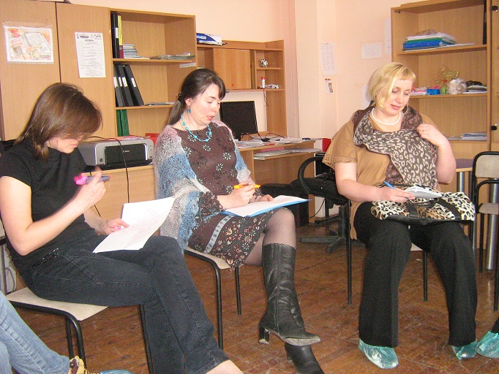
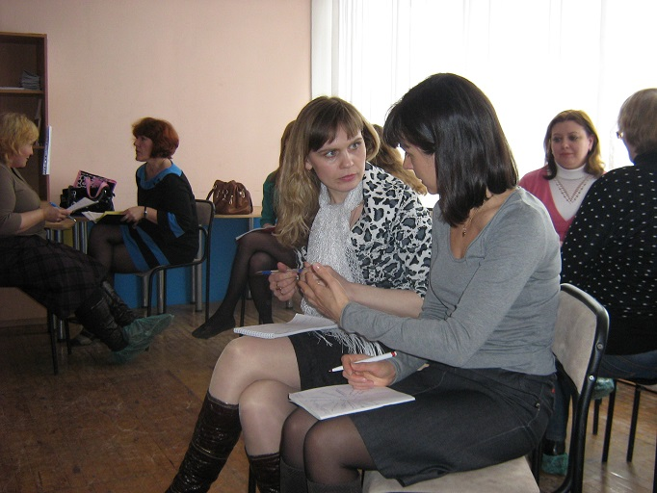
РЕЗУЛЬТАТЫ РАБОТЫ ПО ОРГАНИЗАЦИИ ПСИХОЛОГИЧЕСКОГО СОПРОВОЖДЕНИЯ ОУ КИРОВСКОГО РАЙОНА В 2012-2013 уч. Г.
Семинары для психологов ОУ с представителями УРФУ

Slide 12
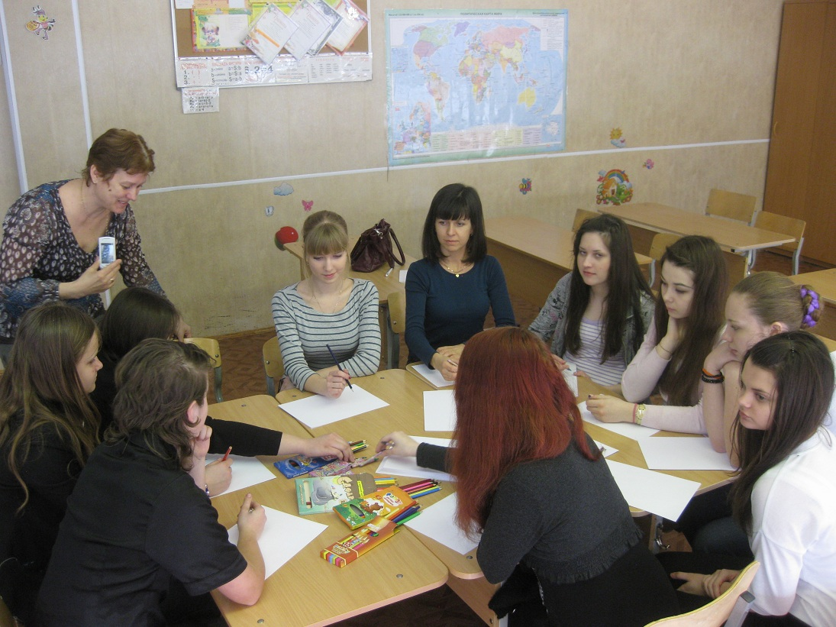
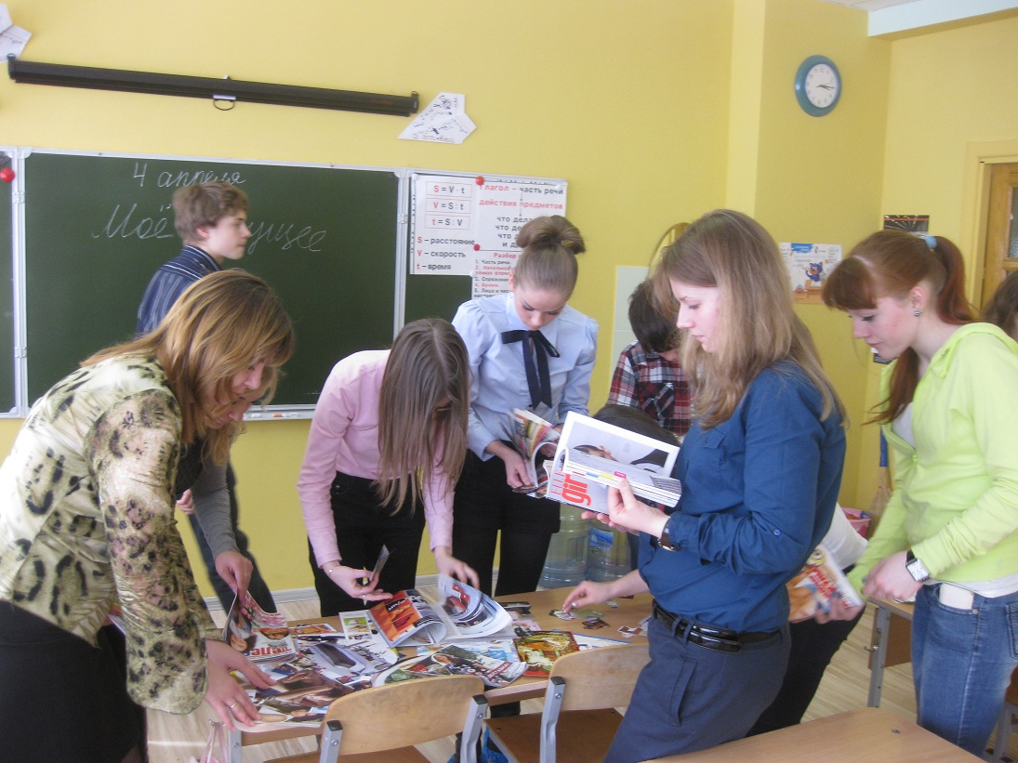
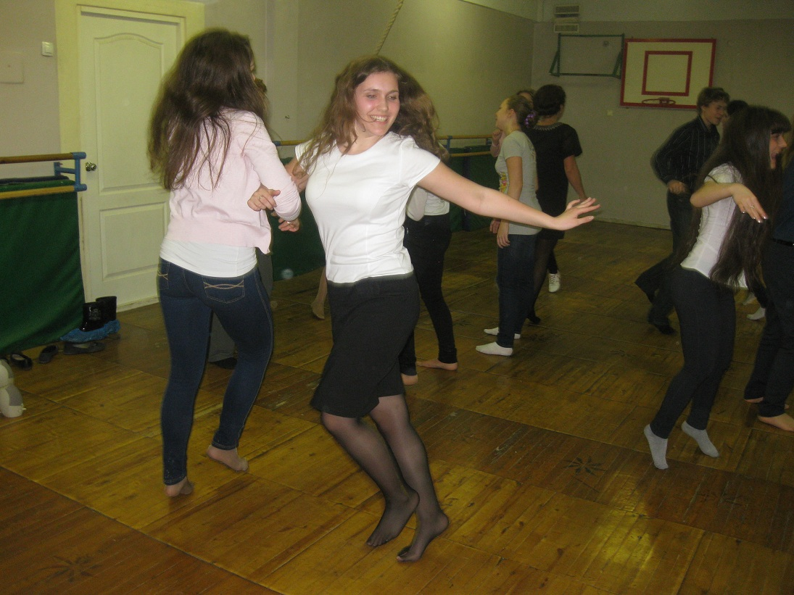
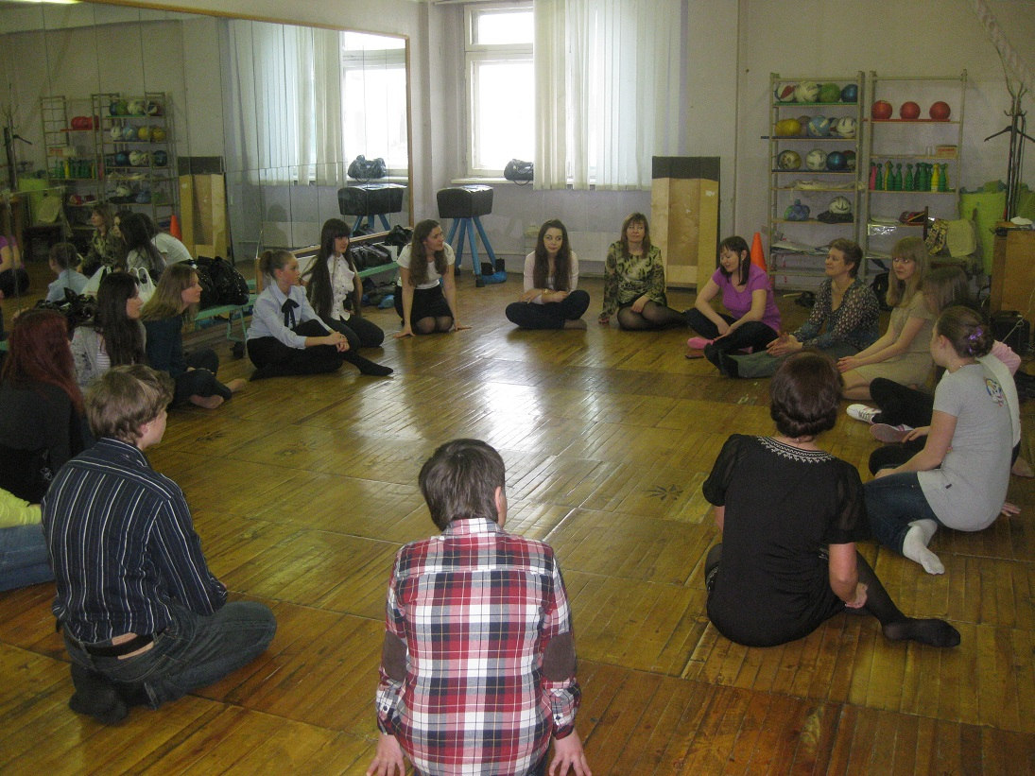
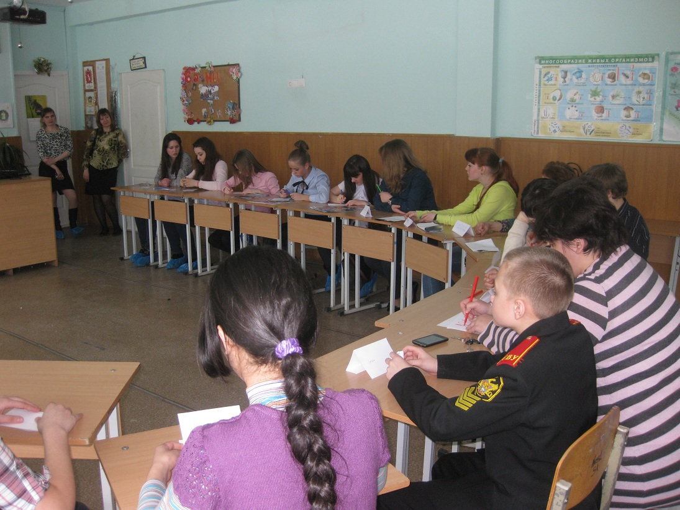
РАЙОННЫЙ «ШАГ В БУДУЩЕЕ» С МАГИСТРАНТАМИ ГУМАНИТАРНОГО УНИВЕРСИТЕТА

Slide 13
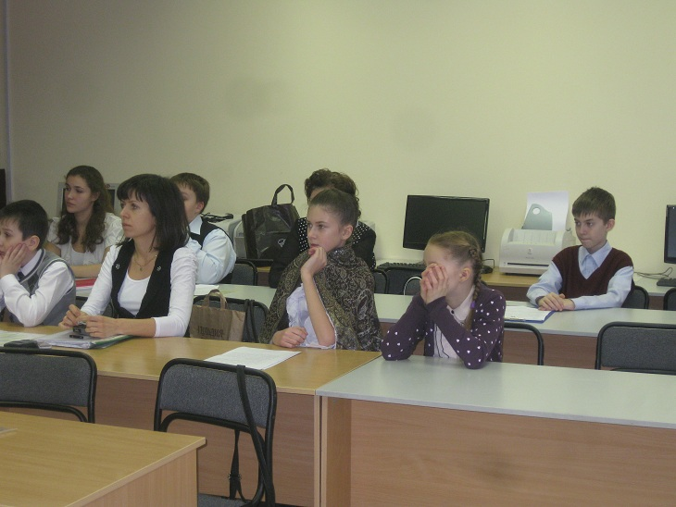
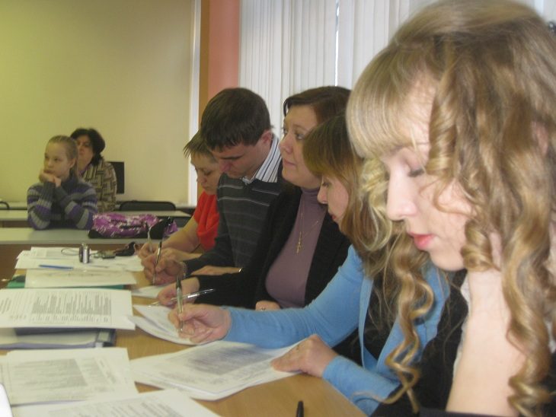
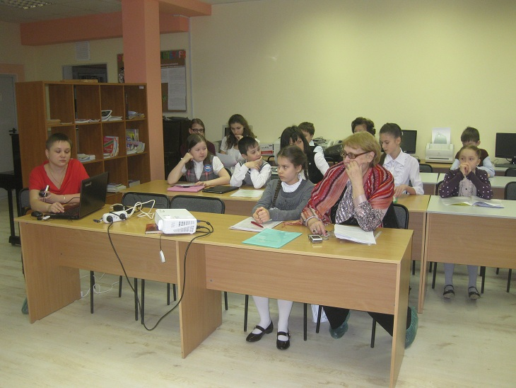
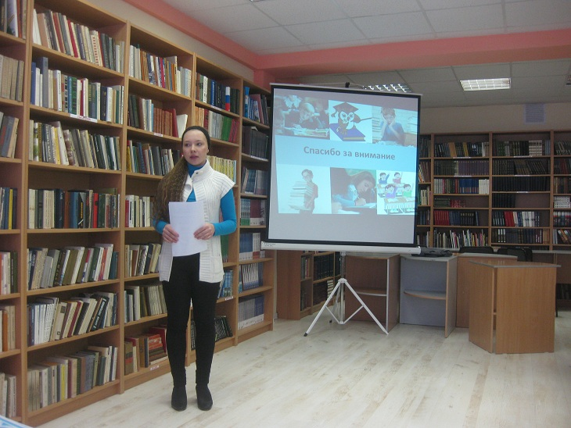
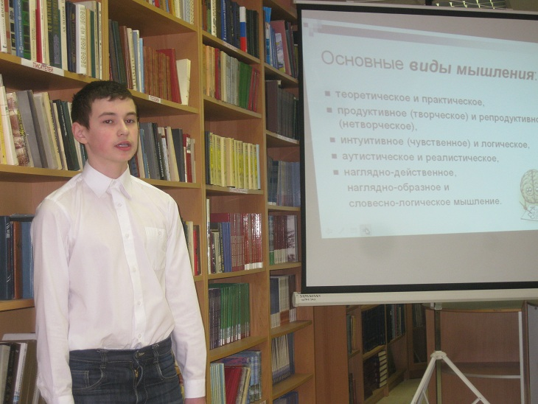
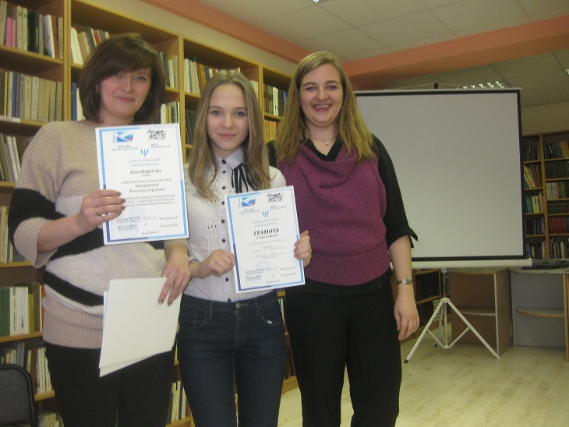
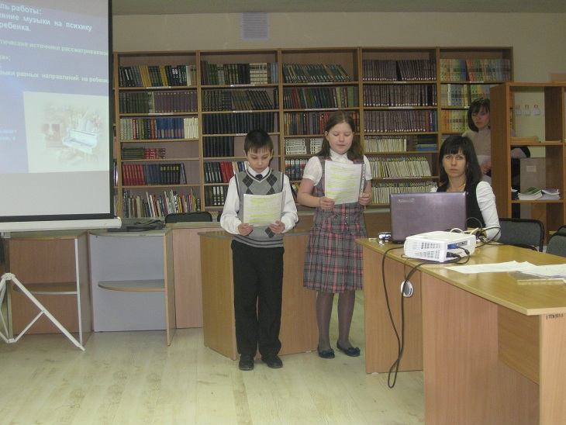
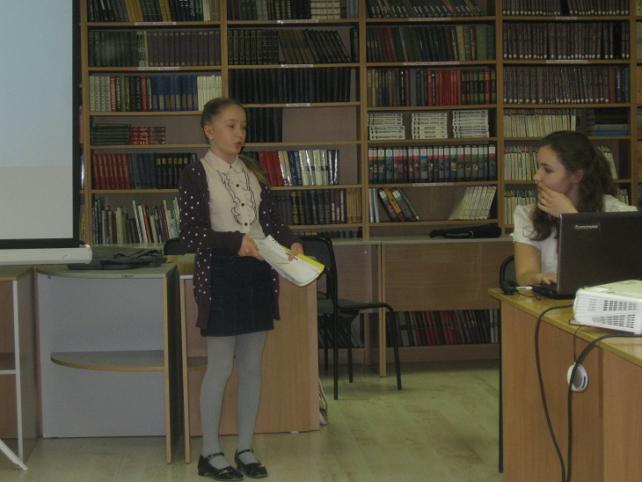
РАЙОННАЯ КОНФЕРЕНЦИЯ
«ЮНЫЙ ПСИХОЛОГ»

Slide 14
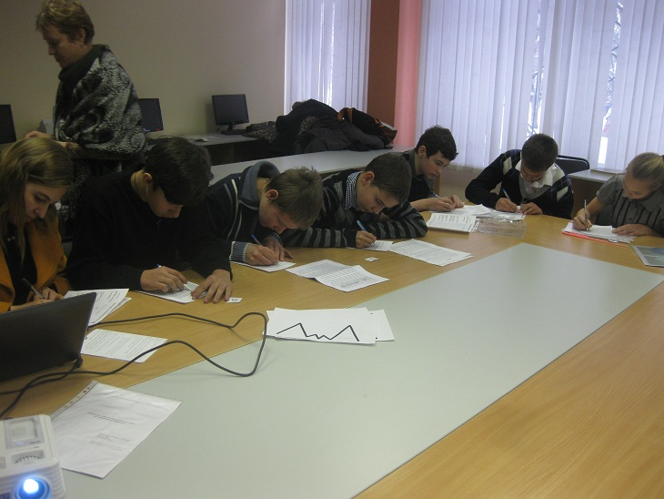
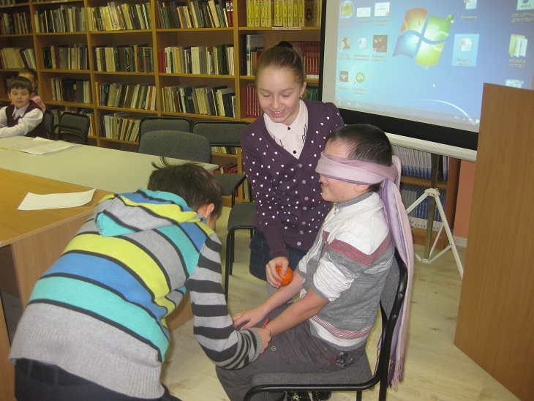
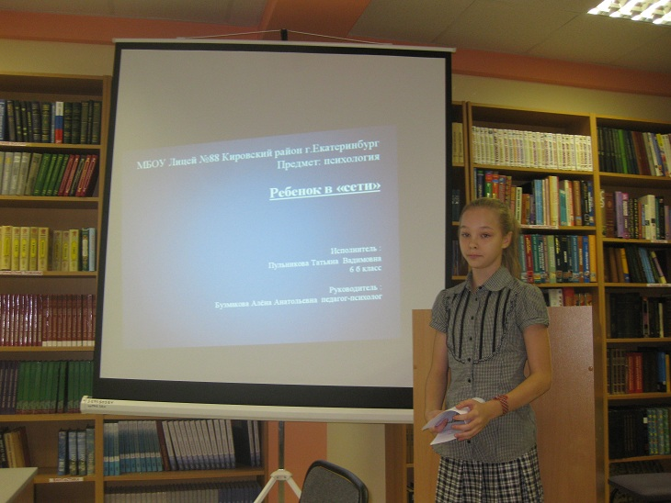
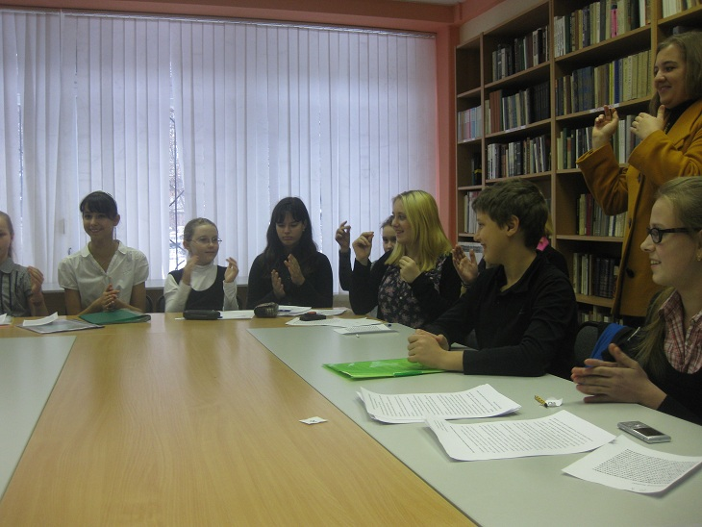
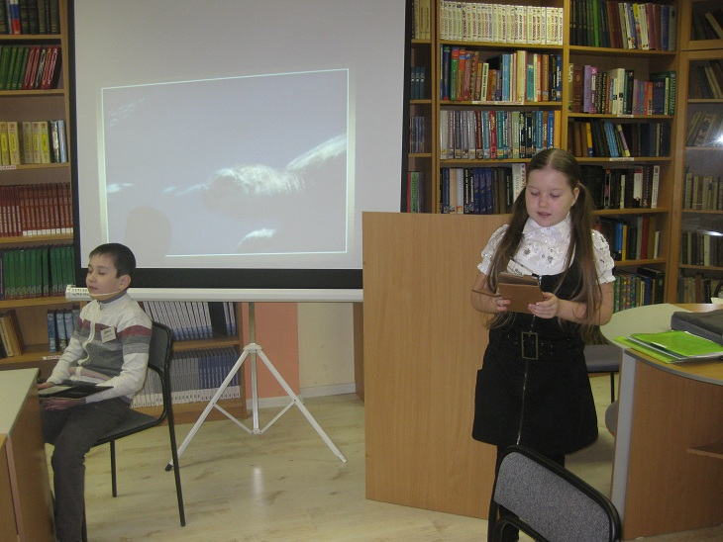
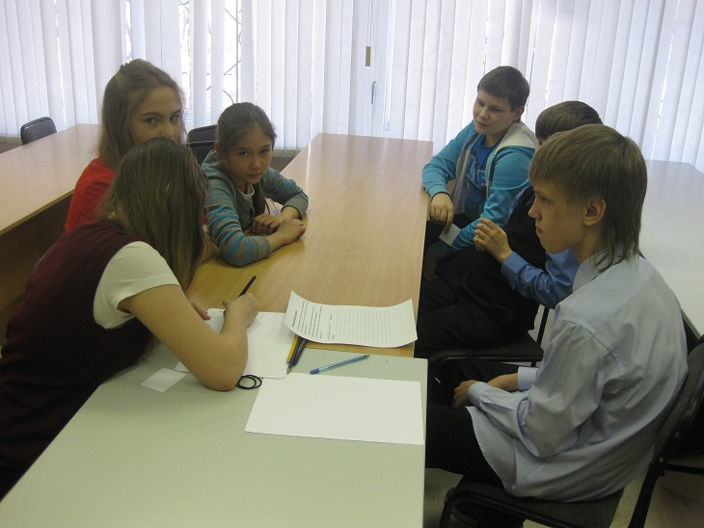
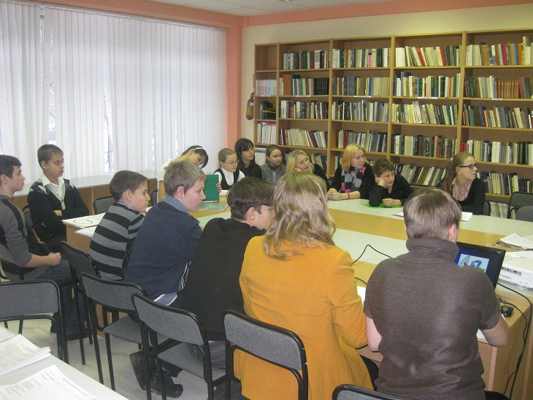
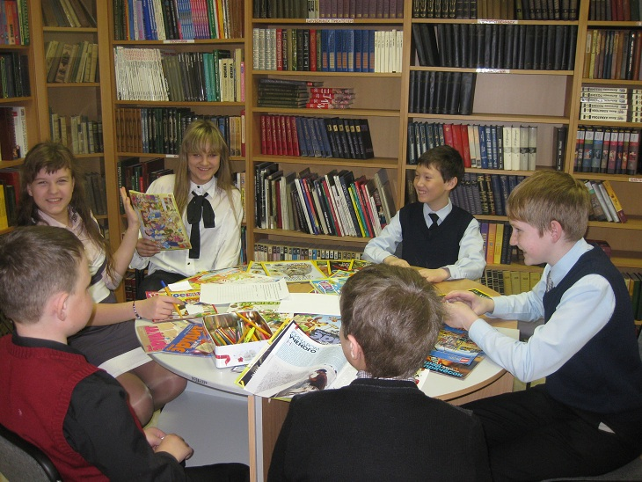
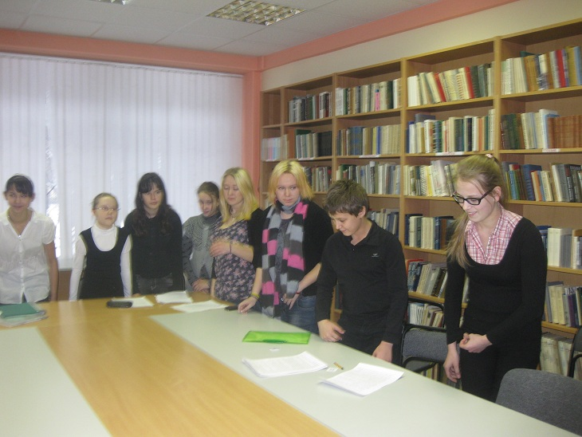
РАЙОННЫЕ КРУГЛЫЕ СТОЛЫ ДЛЯ УЧАЩИХСЯ ОУ КИРОВСКОГО РАЙОНА

Slide 15
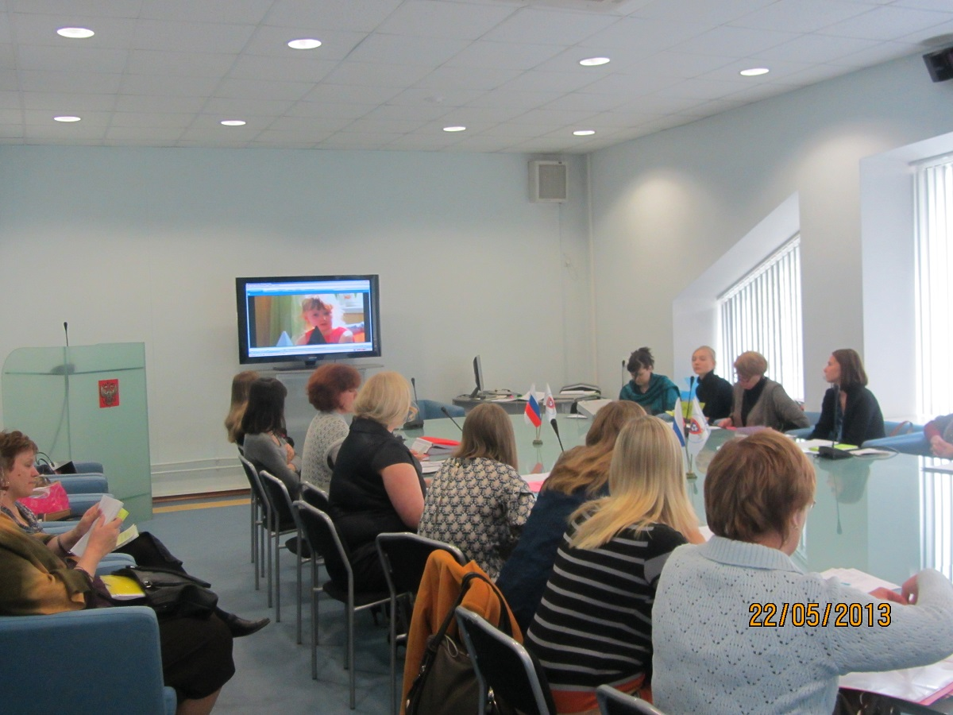
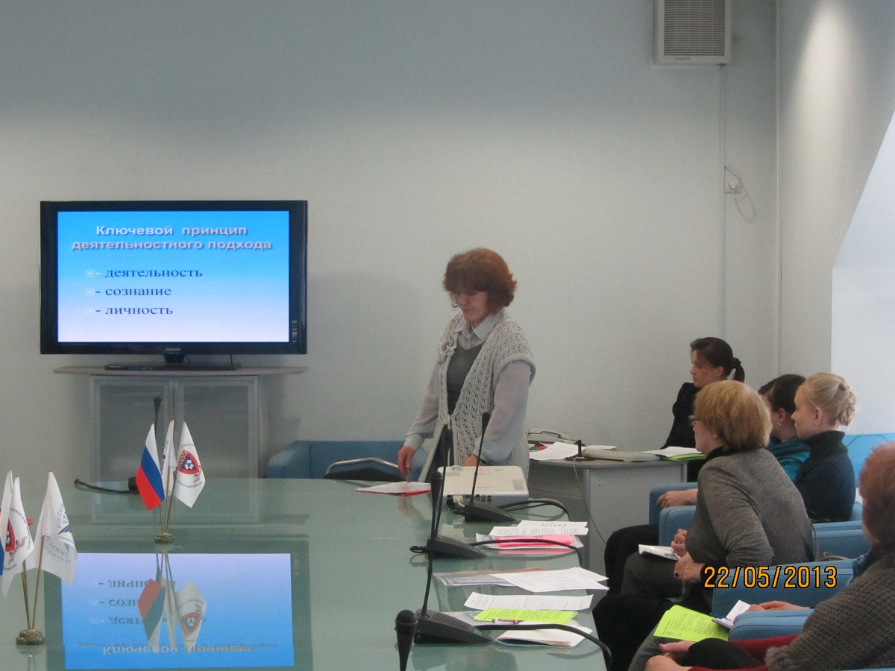
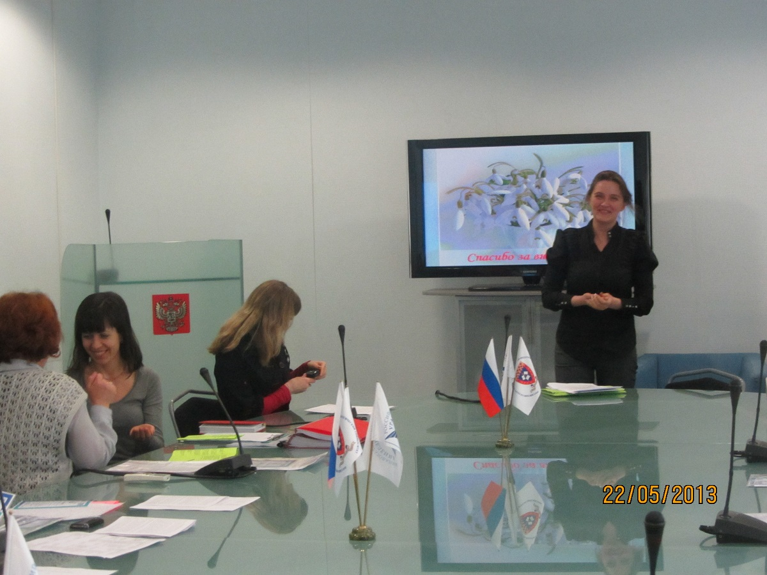
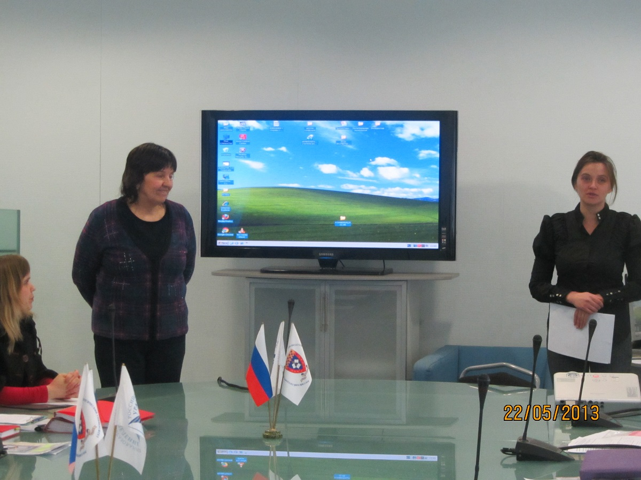
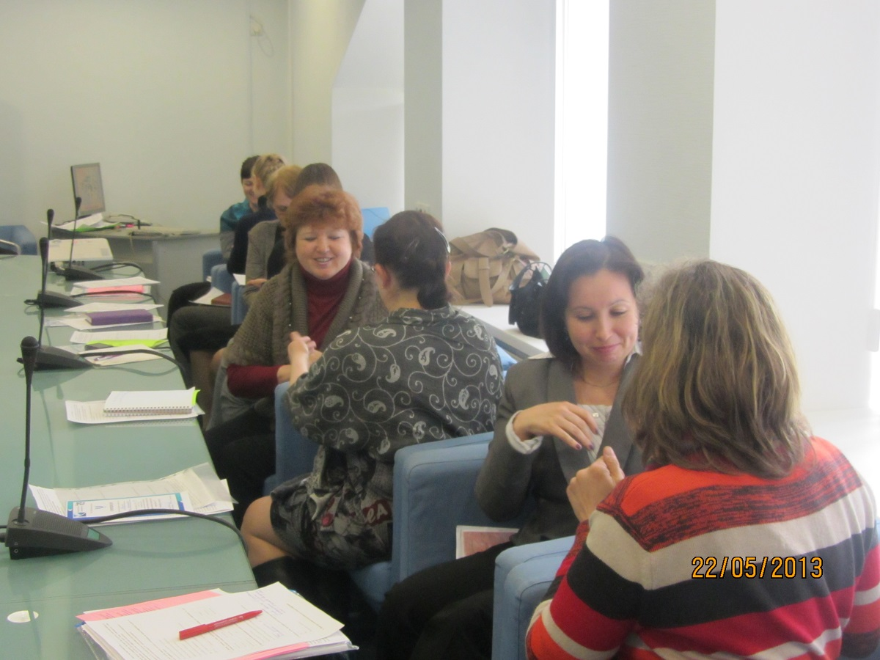
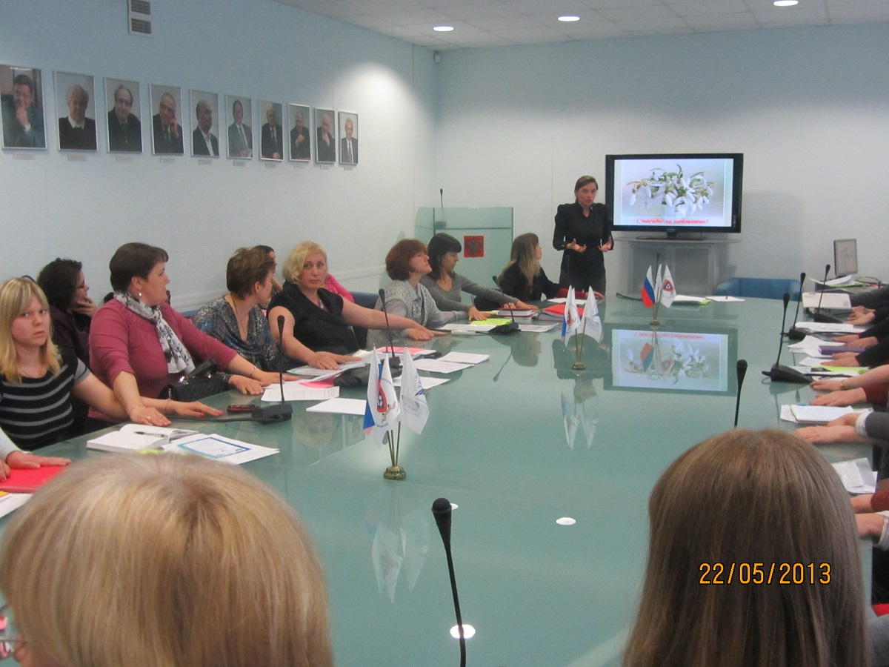
ГОРОДСКАЯ ПРАКТИЧЕСКАЯ КОНФЕРЕНЦИЯ «СОСТЕМНО-ДЕЯТЕЛЬНОСТНЫЙ ПОДХОД В ОРГАНИЗАЦИИ ПСИХОЛОГИЧЕСКОГО СОПРОВОЖДЕНИЯ ОУ: ОТ ТЕОРИИ К ПРАКТИКЕ»

Slide 16

«Инновации в образовании» 2013 года
Победа в номинации
«Адаптивные педагогические модели здоровьесберегающей и здоровьеформирующей
среды ОУ»
.

Slide 17




РЕЗУЛЬТАТ
Директор МАОУ – Гимназии № 45

